Slide 1
Yayoi kusama
U svijetu likovnih umjetnika 3

Slide 2
Japanska likovna umjetnica i književnica (22. ožujka 1929.)

Slide 3
Kusamina obitelj 1930 ih godina.

Slide 4
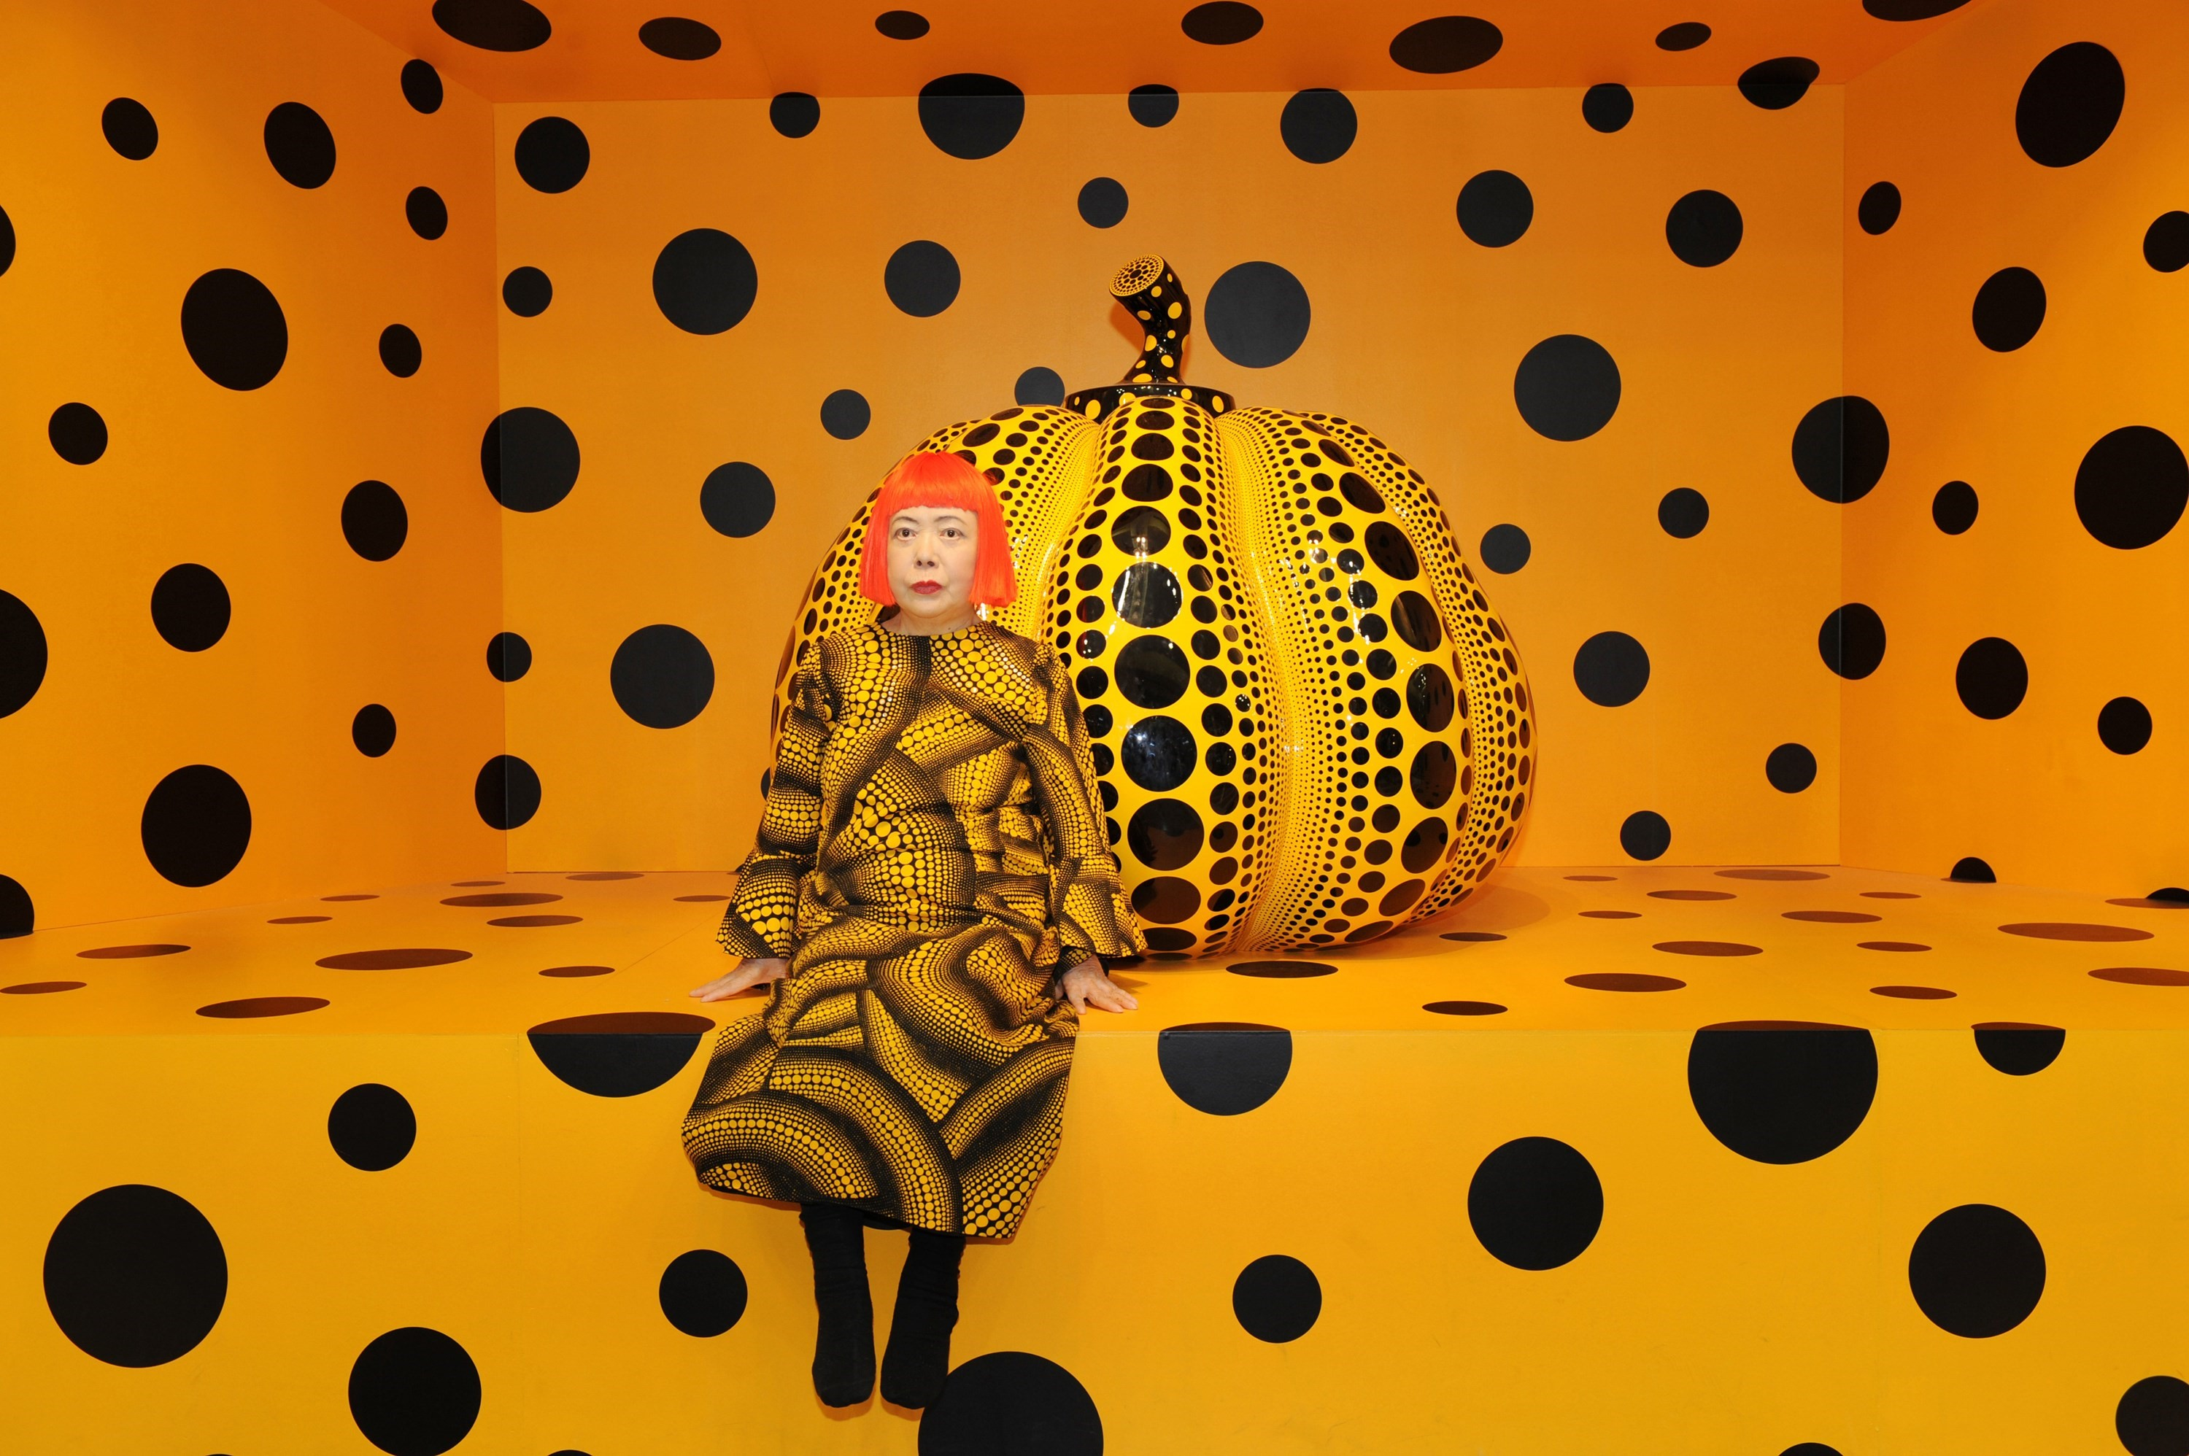
Točke koristi svuda oko sebe.

Slide 5
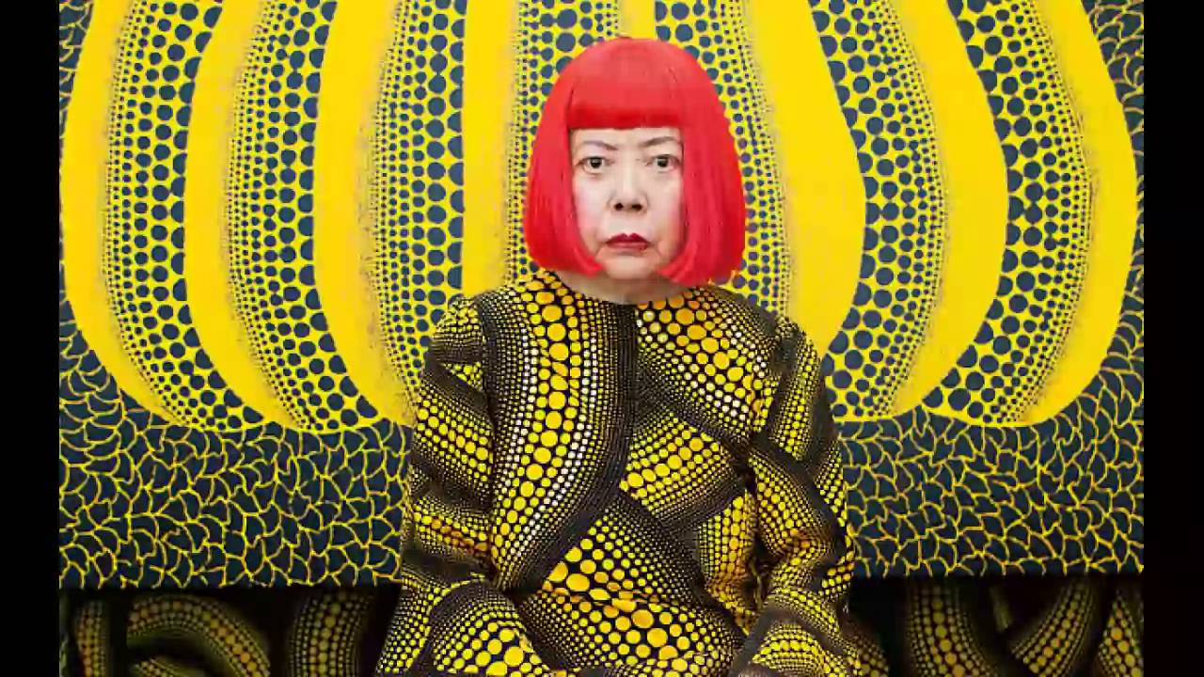

Slide 7
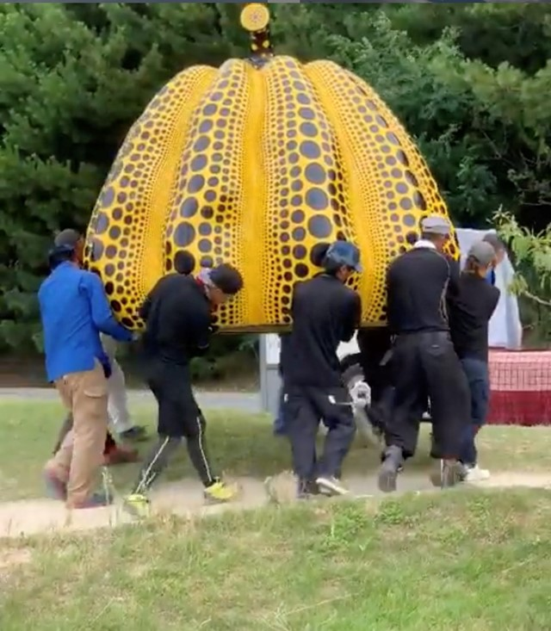
Japan 1994.

Slide 9
Zadatak: Danas ćemo naslikati jesenski list po uzoru na Yajoi Kusamu.

Slide 10
